Slide 1
INFORMACJA Z DZIAŁALNOŚCI WÓJTA
ZA OKRES OD 5.05. DO 20.06.2014 r.

Slide 2
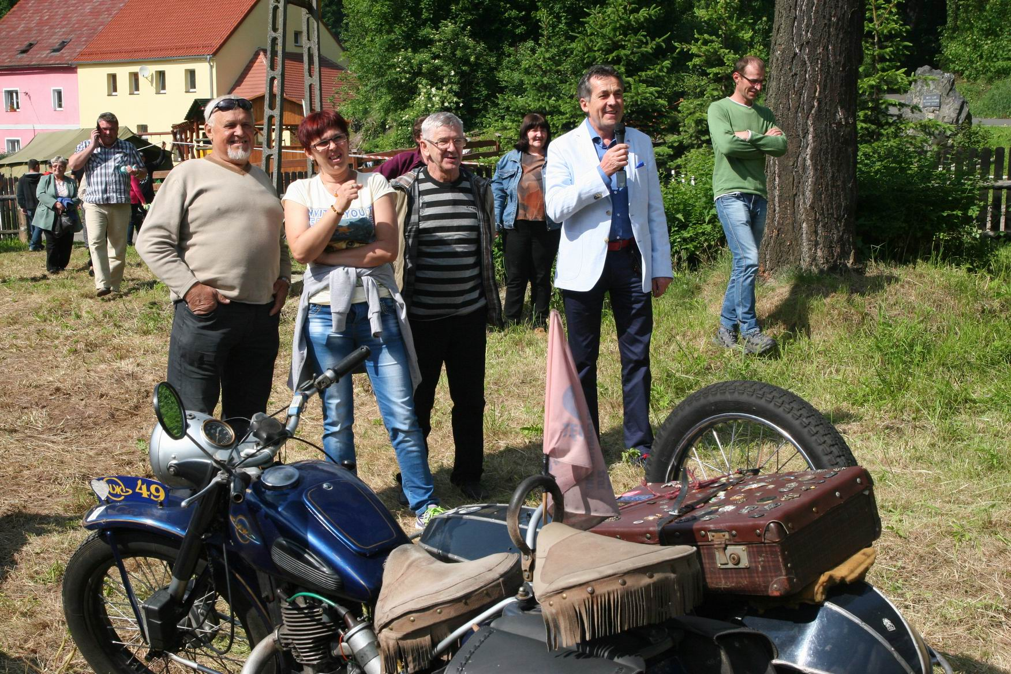
3 maja
Udział i współorganizacja Zlotu Motocyklowego w Kondratowie

Slide 3
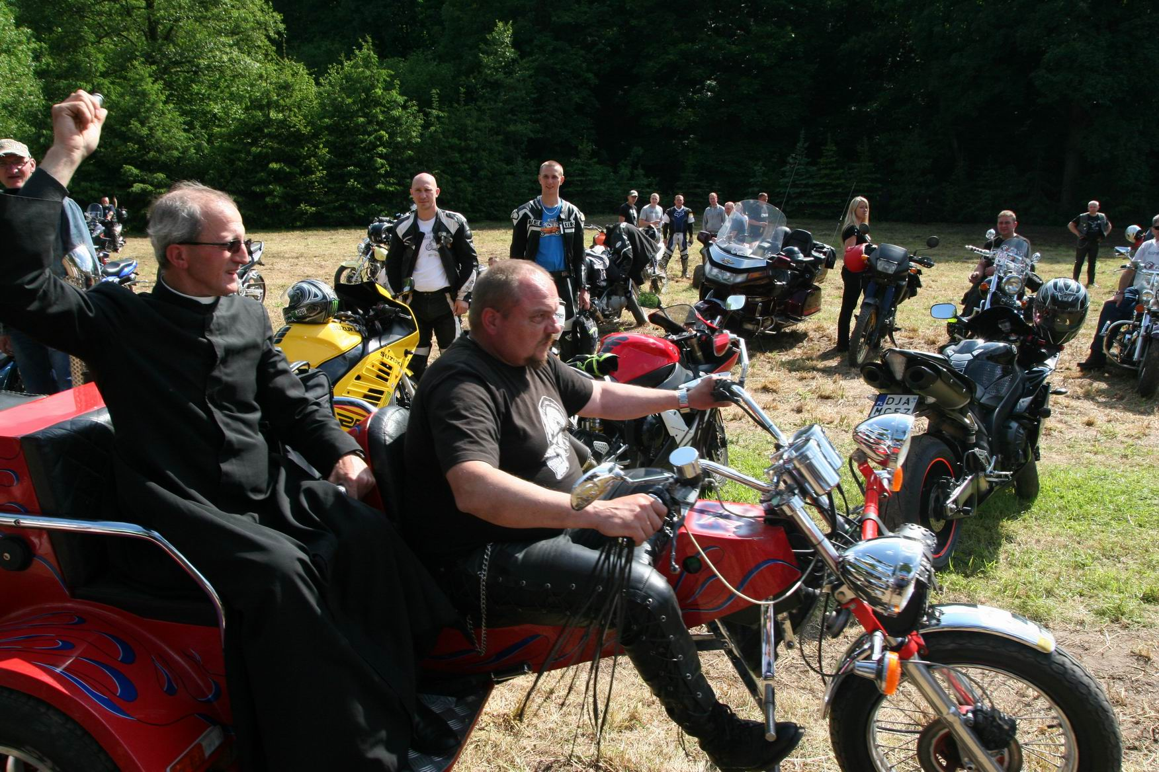
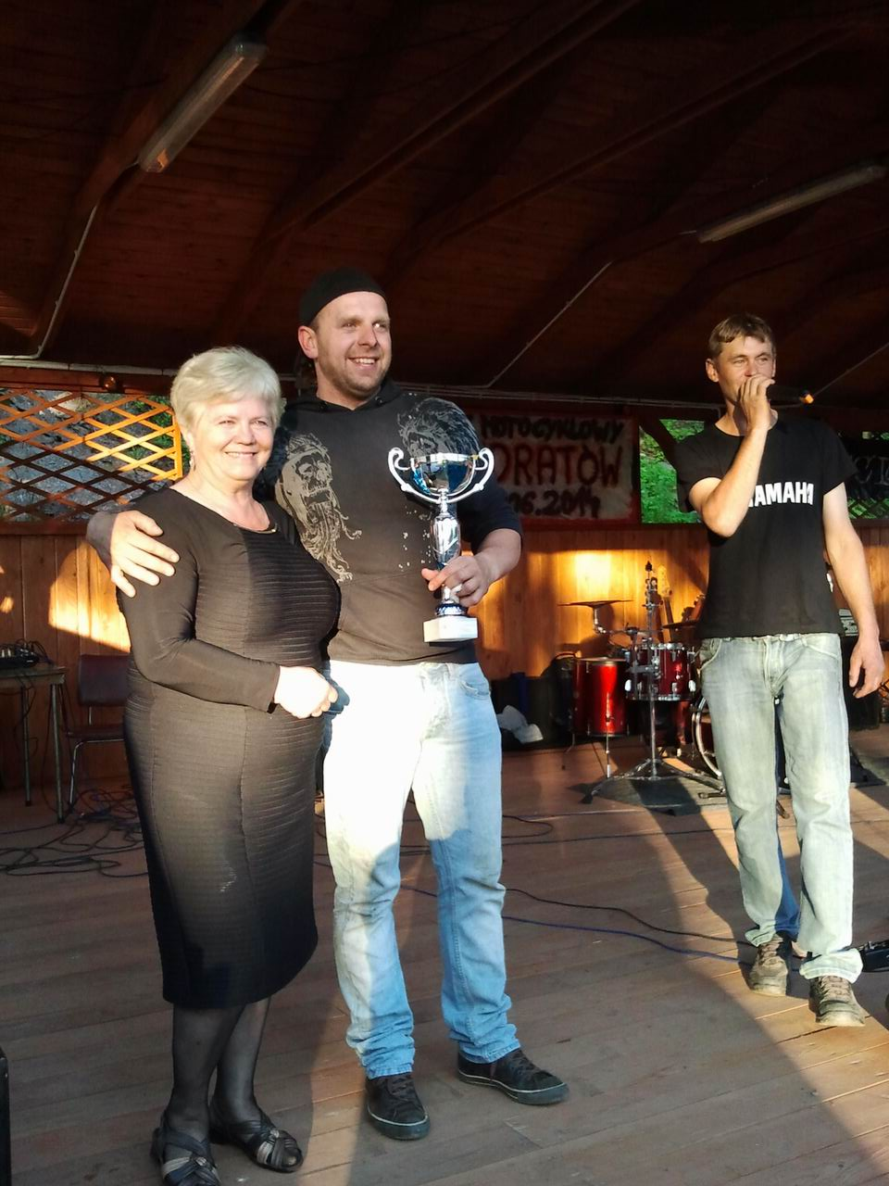

Slide 4
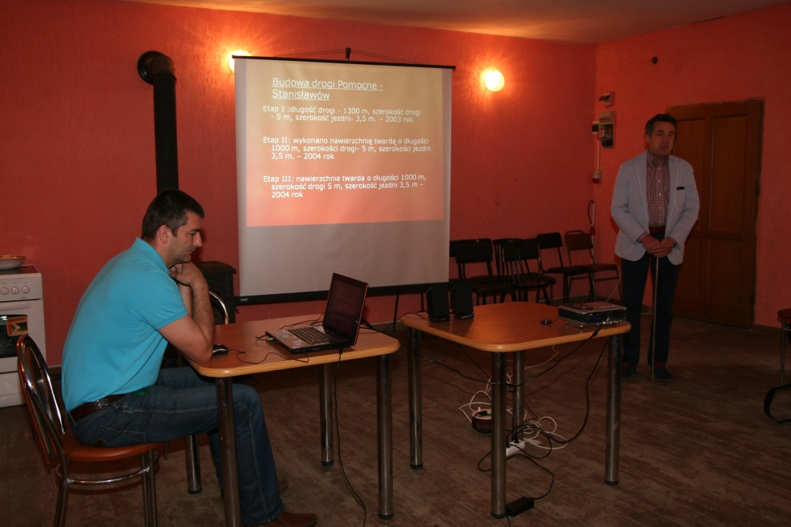
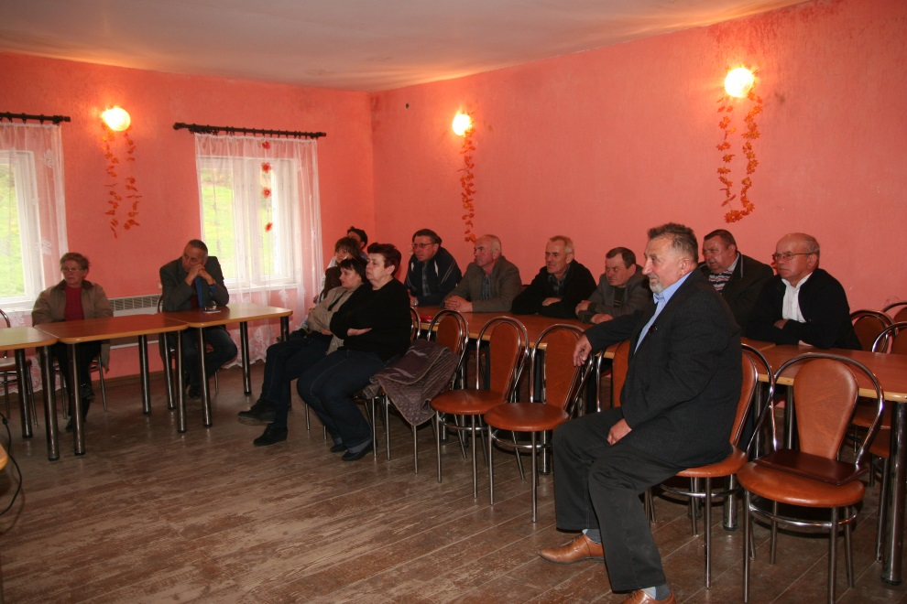
6 maja
Udział w zebraniu wiejskim w Stanisławowie

Slide 5
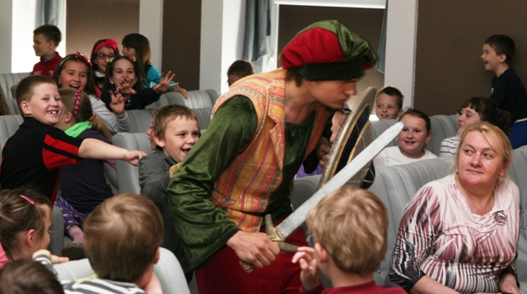
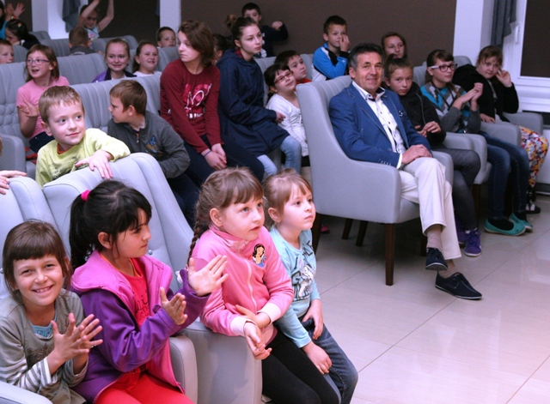
8 maja
Udział w Święcie Biblioteki w Męcince

Slide 6
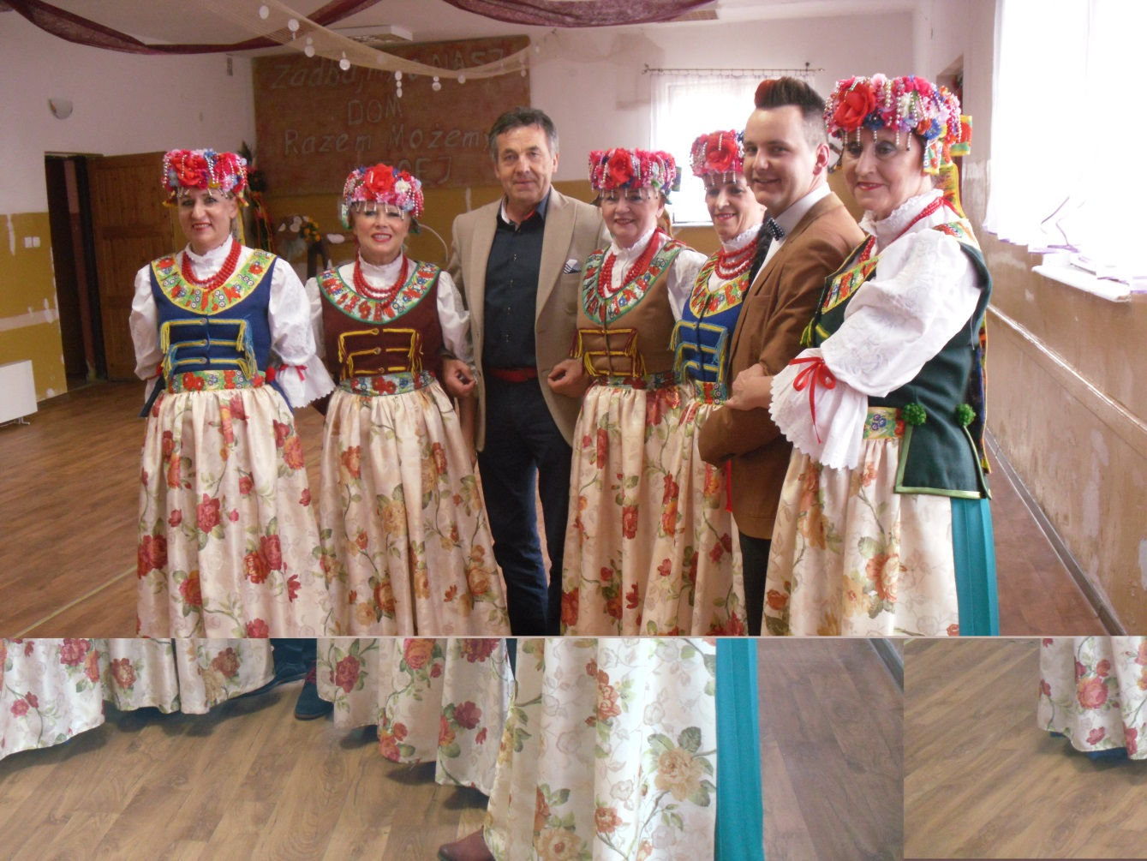
11 maja
Udział w Dniu Seniora w Chroślicach

Slide 7
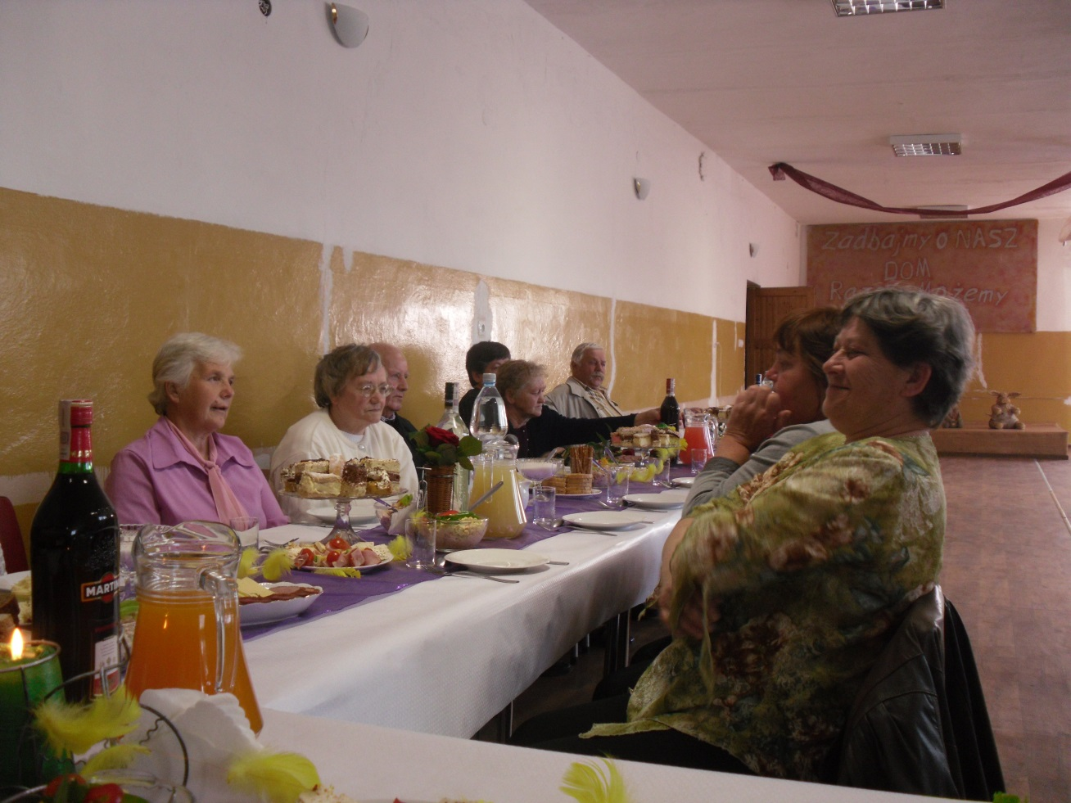
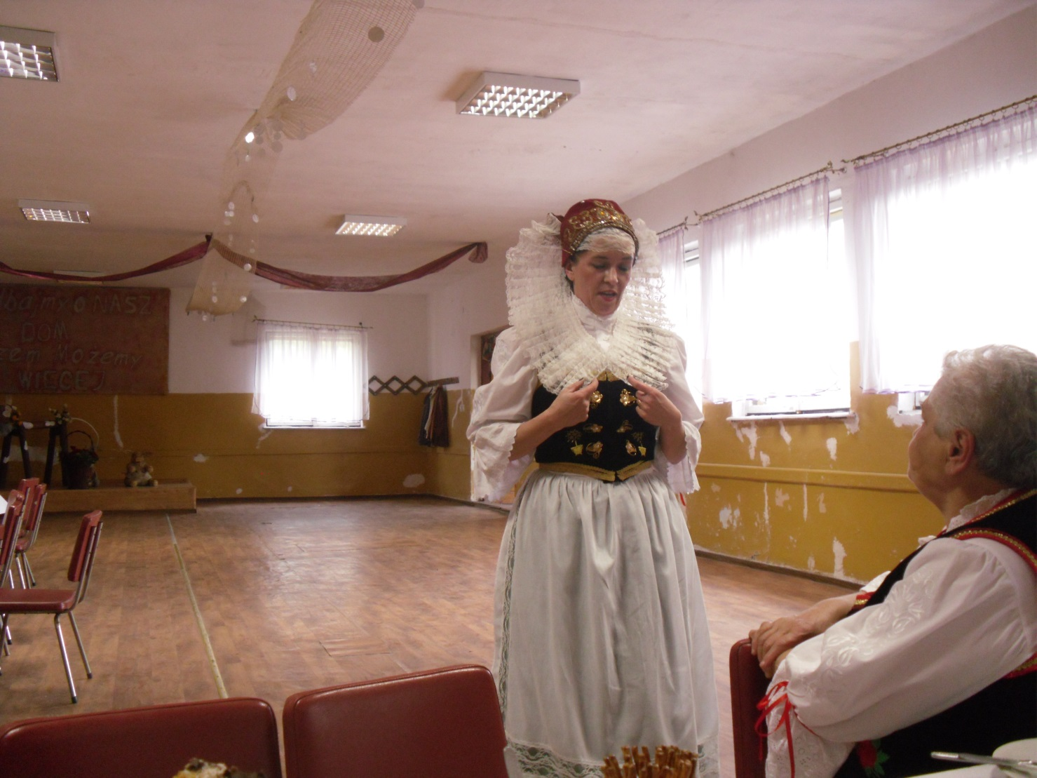

Slide 8
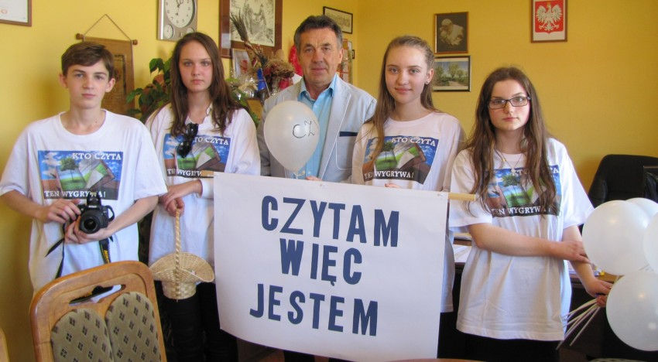
13 maja
Spotkanie z uczniami Zespołu Szkół w Męcince realizujących projekt „Czytam więc jestem”.

Slide 9
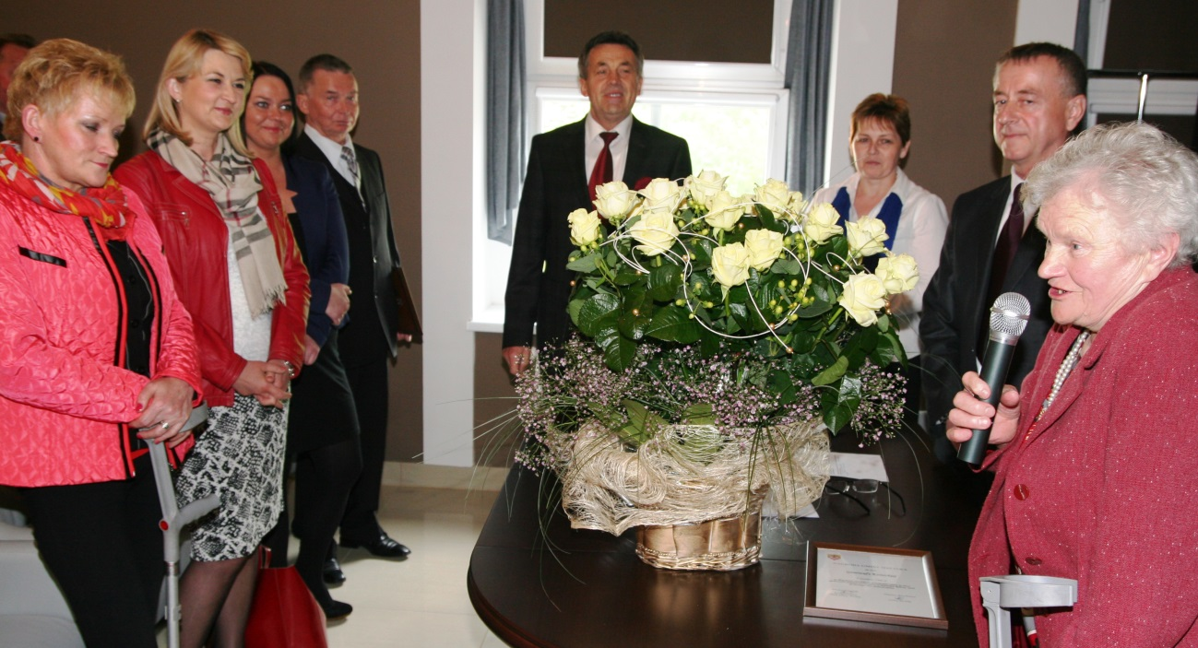
15 maja
Udział w uroczystej sesji Rady Gminy Męcinka i wręczenie Nagrody Gminy Męcinka Pani Genowefie Kuneckiej oraz odznaki pośmiertnej Honorowy Obywatel Gminy Męcinka Panu Michałowi Badaryczowi.

Slide 10
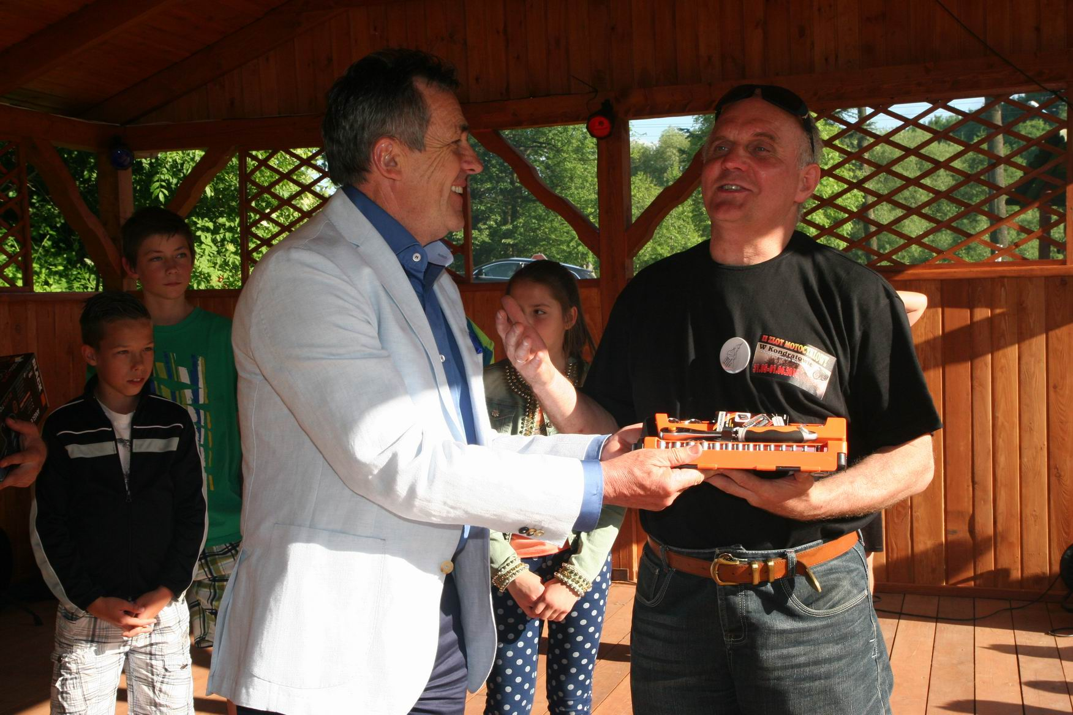
15 maja
Udział w Gminnych Zawodach Wędkarskich w Małuszowie

Slide 11
19 maja
Udział w konferencji „Rolnictwo dolnośląskie w 10 lat po akcesji” pod honorowym patronatem ministra rolnictwa i rozwoju wsi Marka Sawickiego na Uniwersytecie Przyrodniczym we Wrocławiu.
Gmina Męcinka jako jedyna została zaproszona do zaprezentowania swojego dorobku w pozyskiwaniu środków unijnych oraz realizacji przedsięwzięć unijnych.
Gminę prezentowano jako dobry przykład dla innych samorządów województwa.

Slide 12
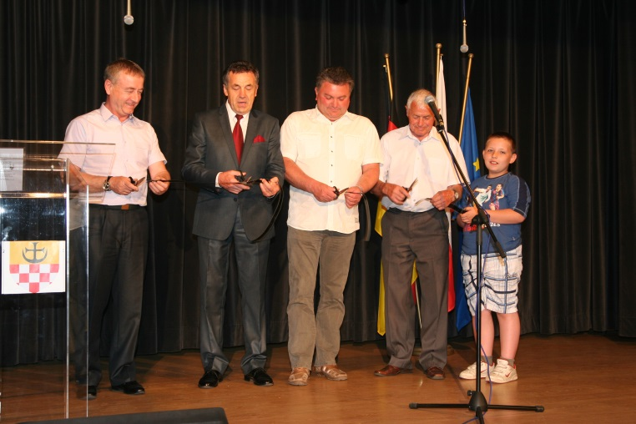
23 maja
Otwarcie Kina za Rogiem w Męcince
Celem utworzenia kina jest zapewnienie mieszkańcom gminy godnej oferty kulturalnej na wyższym poziomie.
Jest to kino bezpłatne dla społeczności. Niebawem uruchomiona zostanie strona kina w Męcince, gdzie można będzie głosować nad danym filmem i poprzez to samodzielnie decydować o repertuarze.
Jest to pierwsze tego typu kino dla mieszkańców na Dolnym Śląsku. W Polsce jest ich kilkanaście.

Slide 13

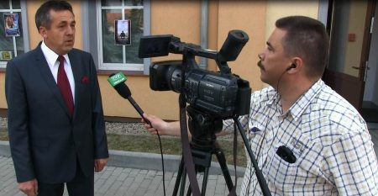
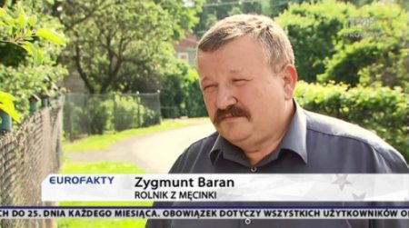

Slide 14
Filmy

Slide 15
25 maja
Organizacja Wyborów do Parlamentu Europejskiego w gminie Męcinka

Slide 16
27 maja
Udział w gali konkursu Markowy Samorząd w Warszawie.
Spotkanie w Ministerstwie Spraw Wewnętrznych i Biurze Usuwania Skutków Powodzi w Warszawie.

Slide 17
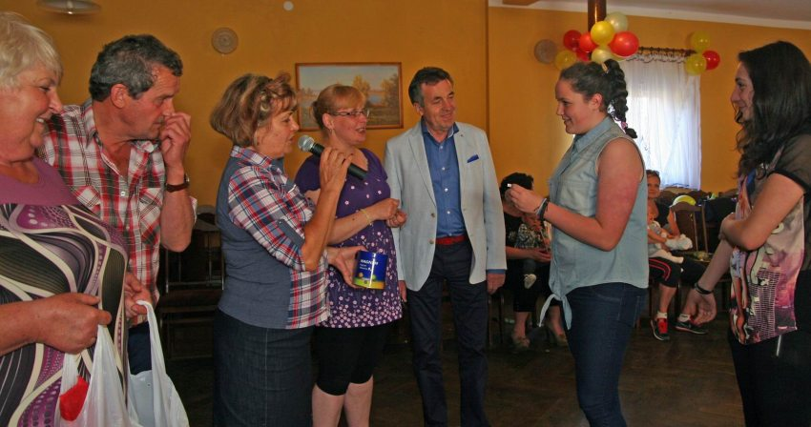
31 maja
Udział w Dniu Dziecka w Przybyłowicach

Slide 18
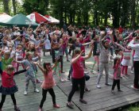
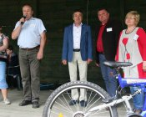
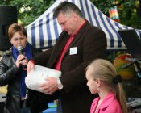
1 czerwca
Udział w Dniu Dziecka w Piotrowicach

Slide 19

1 czerwca
Organizacja seansów filmowych z okazji Dnia Dziecka w Męcince

Slide 20
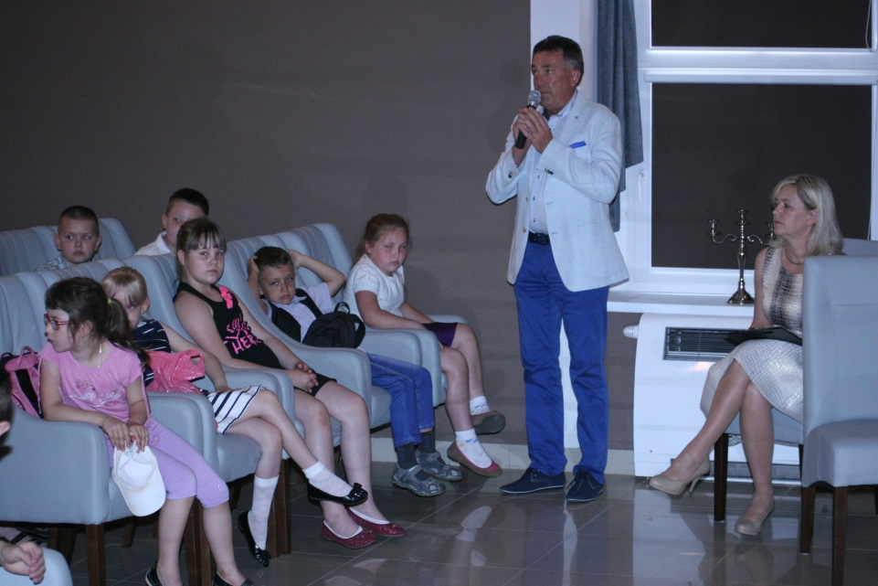
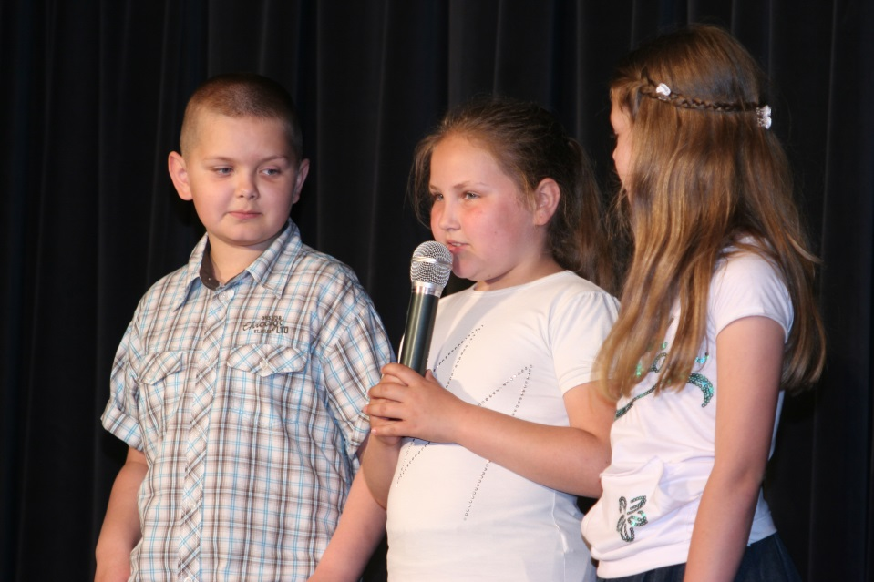
10 czerwca
Udział w Dniu Rodziny Szkoły Podstawowej z Piotrowic

Slide 21
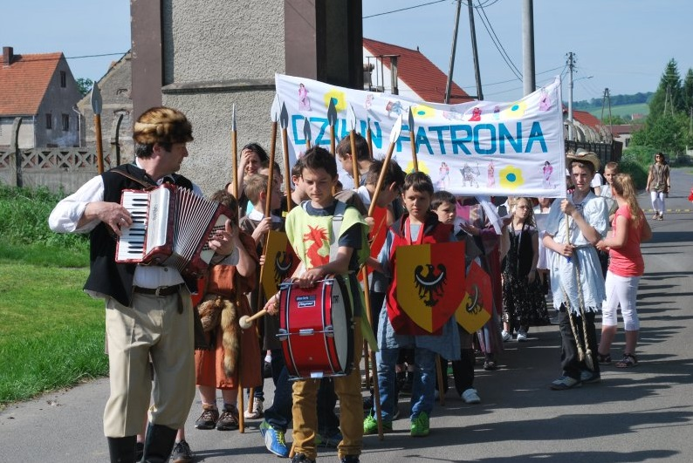
10 czerwca
Udział w uroczystościach Dnia Patrona w Szkole Podstawowej im. Piastów Śląskich w Piotrowicach

Slide 22
12 czerwca
Spotkanie z rodzicami w punkcie przedszkolnym „Krasnoludki” w Pomocnem

Slide 23
13 czerwca
Udział w pikniku rodzinnym zorganizowanym przez punkt przedszkolny w Piotrowicach

Slide 24
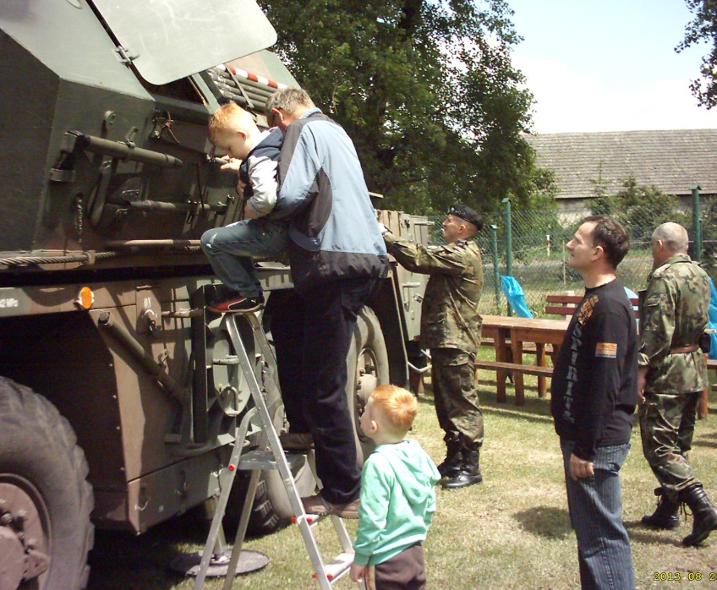
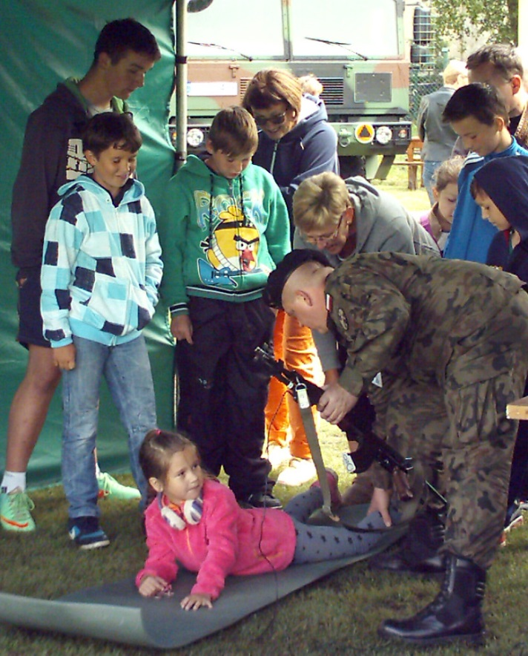
13 czerwca
Udział w Pikniku Militarnym w Chełmcu
Zdjęcia udostępnione dzięki uprzejmości
pana Janusza Wasiluka

Slide 25
17 czerwca
Spotkanie z przedstawicielami firmy Renovis z Katowic modernizacji oświetlenia w obiektach komunalnych gminy ( Urząd Gminy, szkoły, kompleks rekreacyjno – sportowy, ewentualna budowa oświetlenia parkowego).

Slide 26
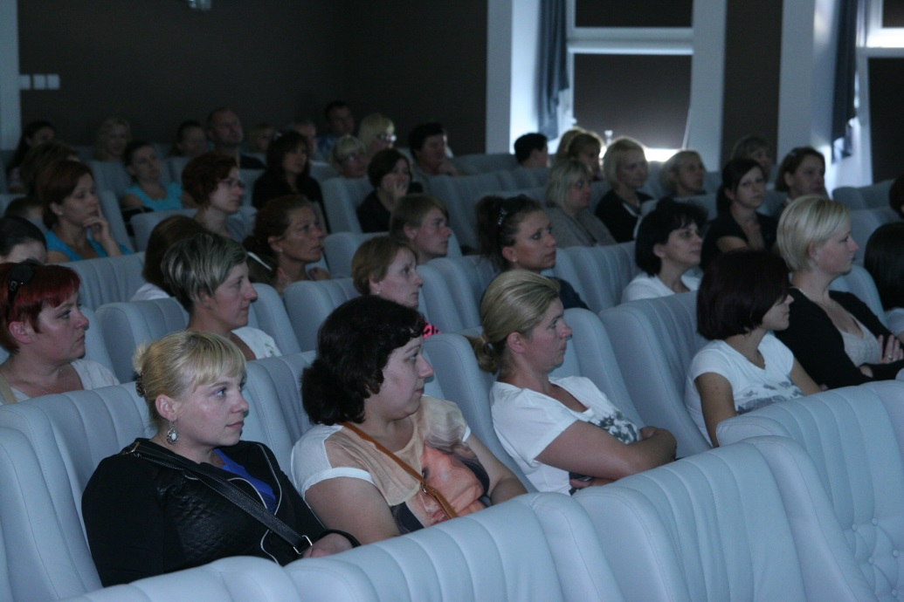
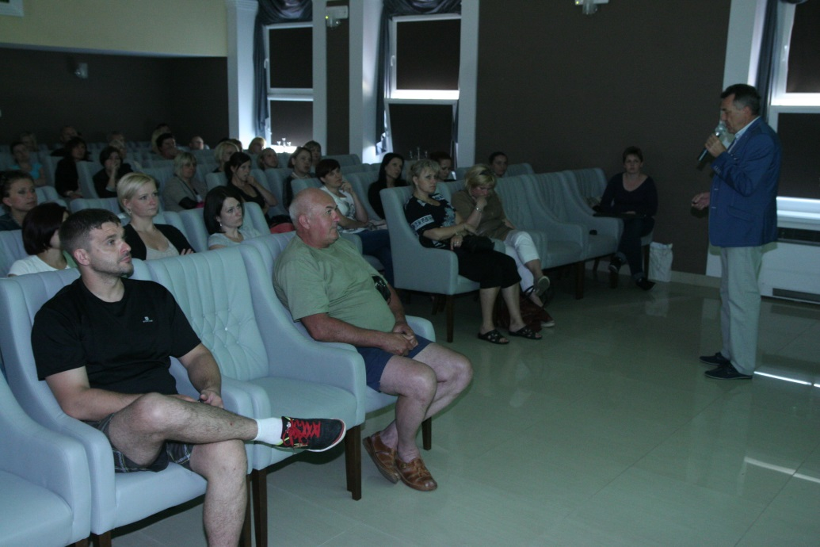
17 czerwca, godz. 16.00
Spotkanie z rodzicami uczniów Zespołu Szkół w Męcince w gminnym obiekcie kulturalno – edukacyjnym w Męcince.

Slide 27
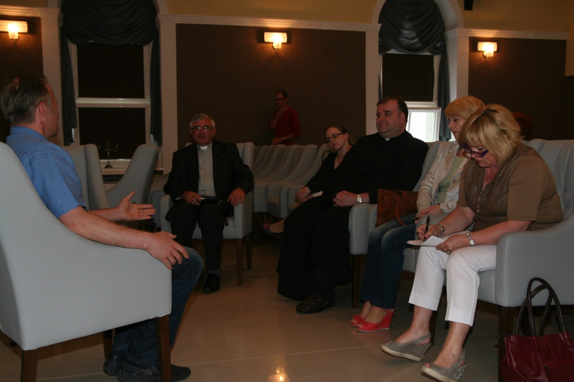
17 czerwca, godz. 17.00
Organizacja konsultacji społecznych w sprawie budowy strategii rozwoju gminy Męcinka dla stowarzyszeń, parafii, szkół i GBP.

Slide 28
17 czerwca
Kontrola inwestycji gminnych – budowa drogi w Kondratowie.

Slide 29
18 czerwca, godz. 17.00
Organizacja konsultacji społecznych w sprawie budowy strategii rozwoju gminy Męcinka dla przedsiębiorców.
Organizacja spotkania informacyjnego na temat programów unijnych na lata 2014 – 2020 dla przedsiębiorców.

Slide 30
16 czerwca
Odbiór placów zabaw w Męcince i Piotrowicach w ramach projektu systemowego POKL Modernizacja Oddziałów Przedszkolnych.
Kwota dotacji: 174 540 zł
Budżet Gminy Męcinka: 8 000 zł

Slide 31
20 czerwca
Wyjazd studyjny do Świeradowa Zdrój. Tematyką przewodnią była budowa tras rowerowych w aspekcie formalno – prawno – technicznym na przykładzie gminy Świeradów Zdrój.

Slide 32
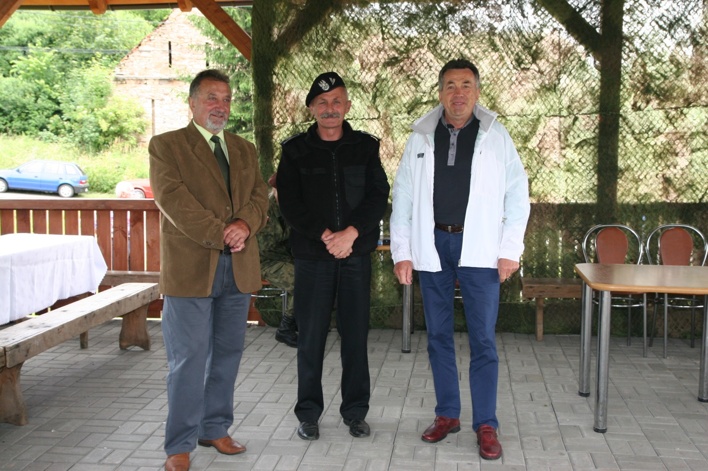
21 czerwca
Udział w zawodach strzeleckich w Stanisławowie.

Slide 33
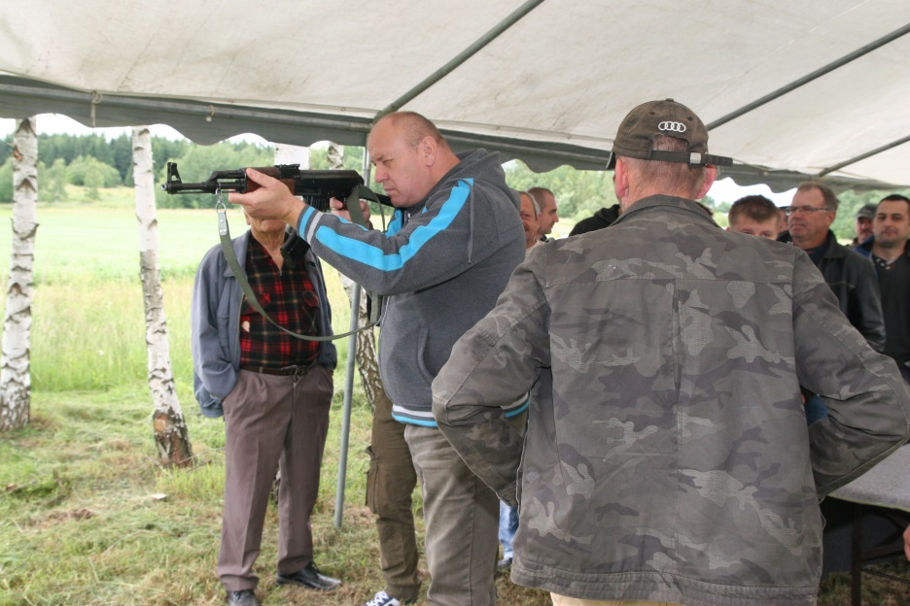
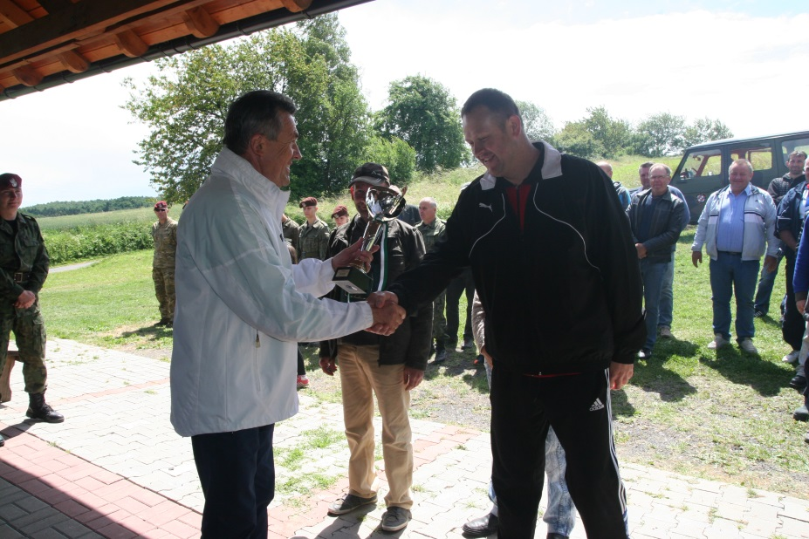
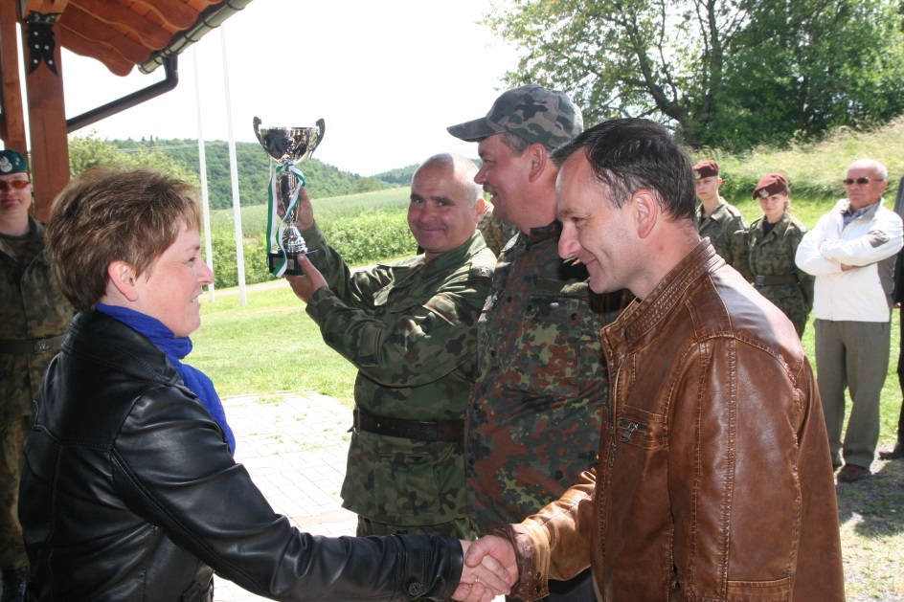
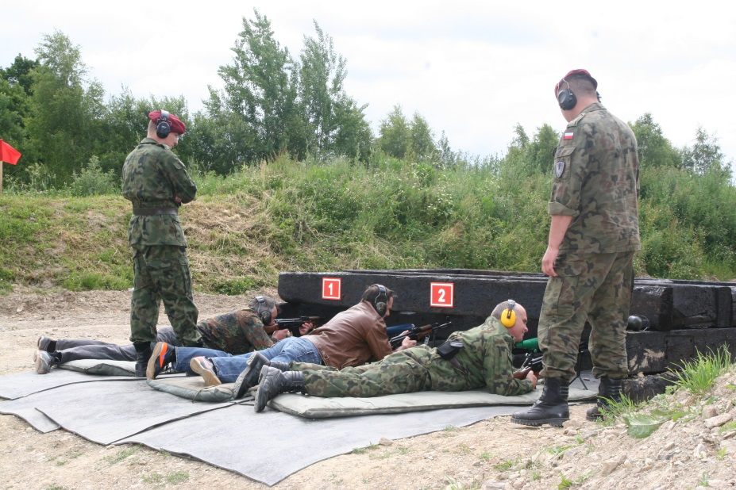

Slide 34
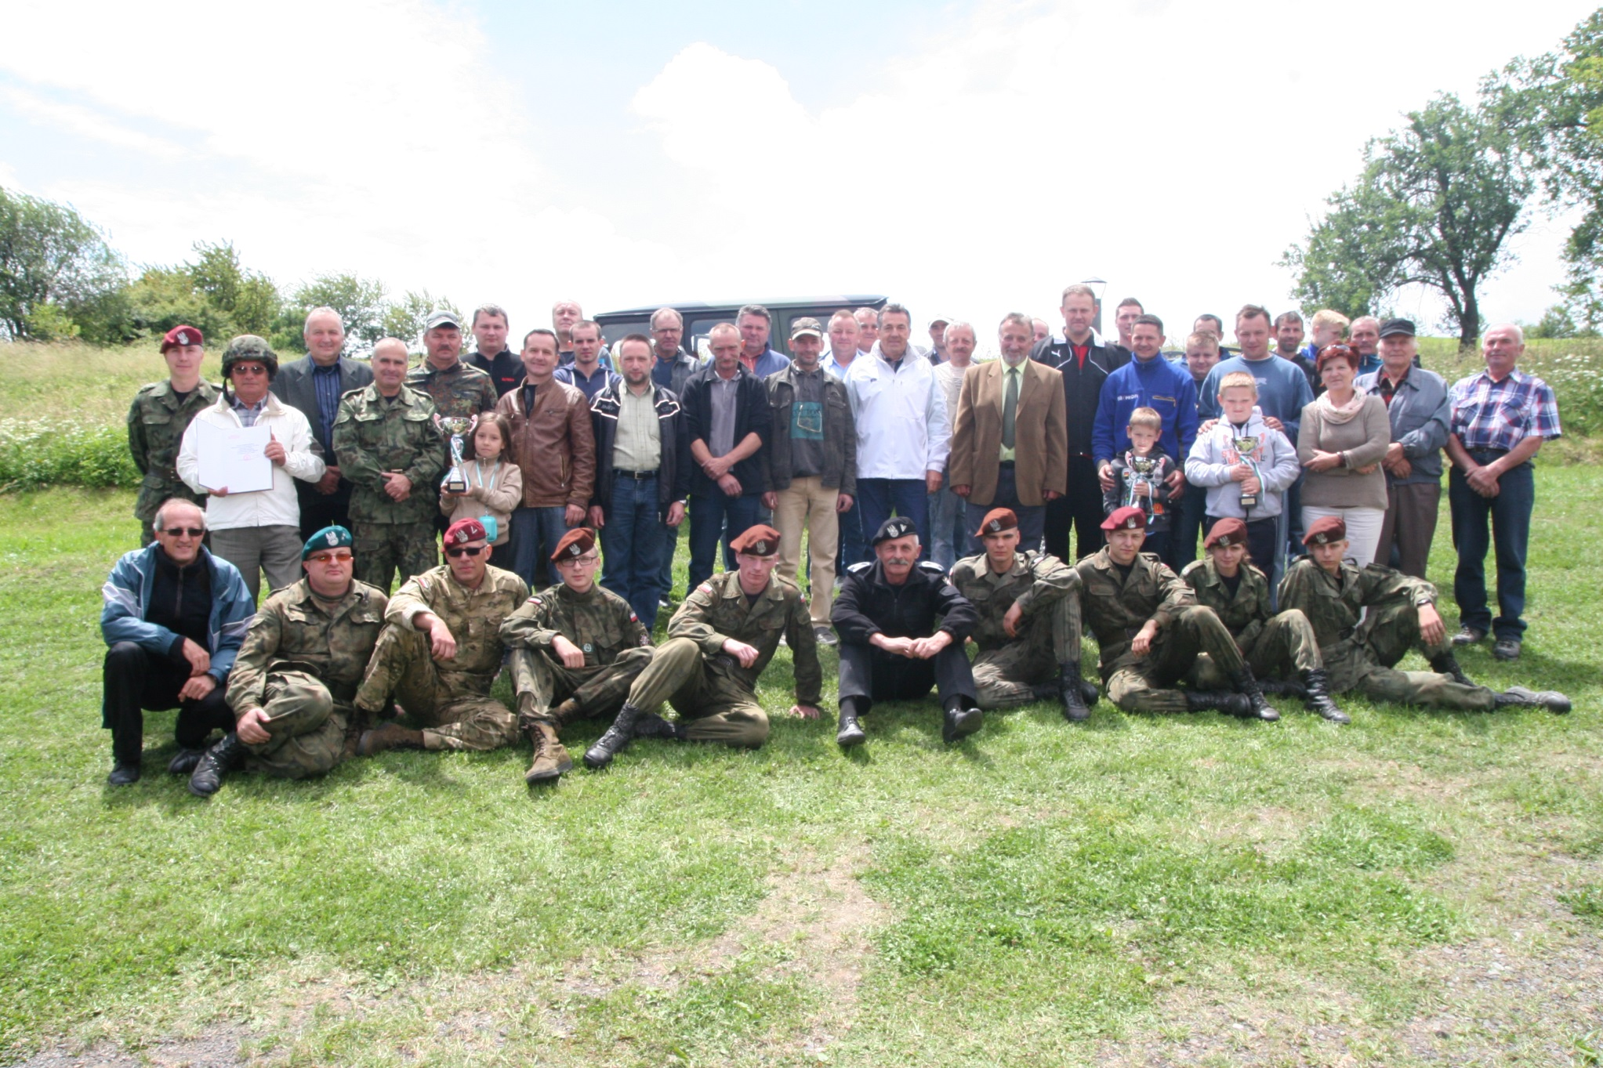

Slide 35
21 czerwca
Udział w Nocy Świętojańskiej sołectwa Męcinka zorganizowanej przez sołtysa, radnych, OSP Męcinka, radę sołecką, zespół Ojry Bis, kabaret Żmije, scholę Eden i współorganizowanej przez sołectwo Chroślice oraz zespoły: Chrośliczanie, Perła z Przybyłowic z Piotrowiczanki.
Przykład partnerskiej imprezy.

Slide 36
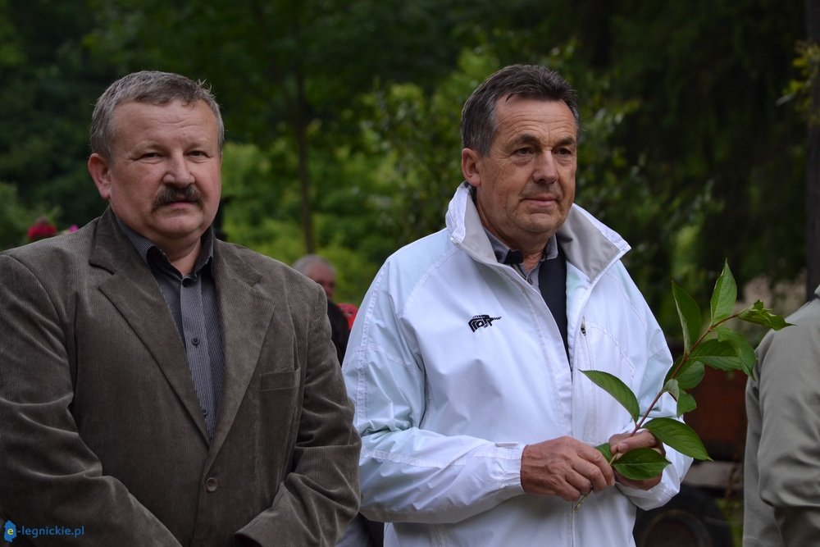
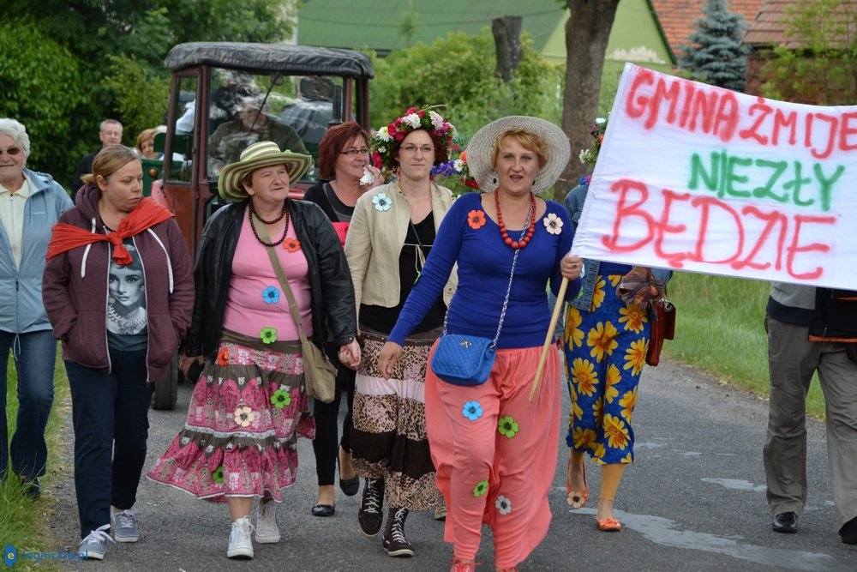
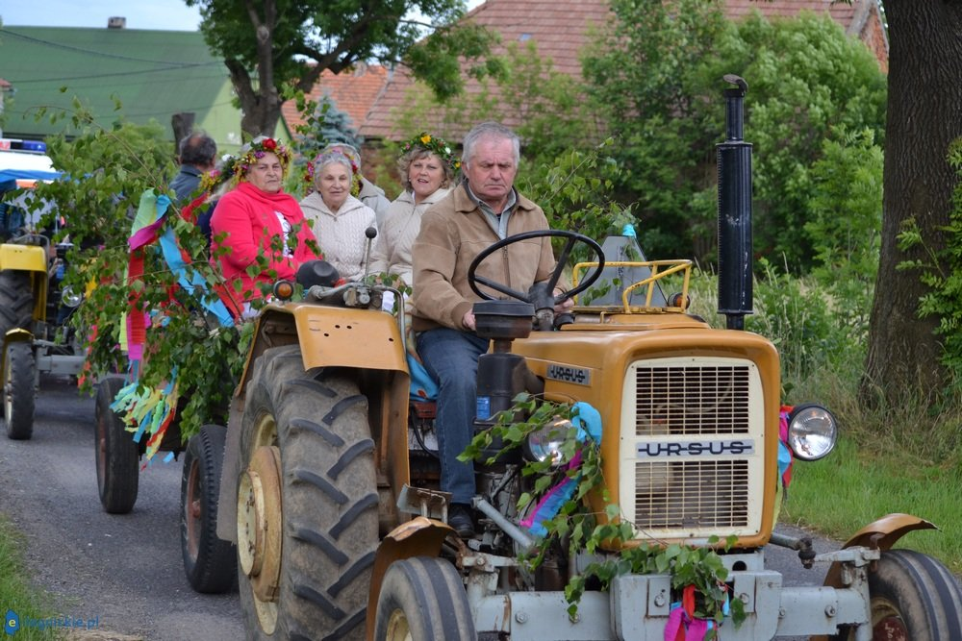
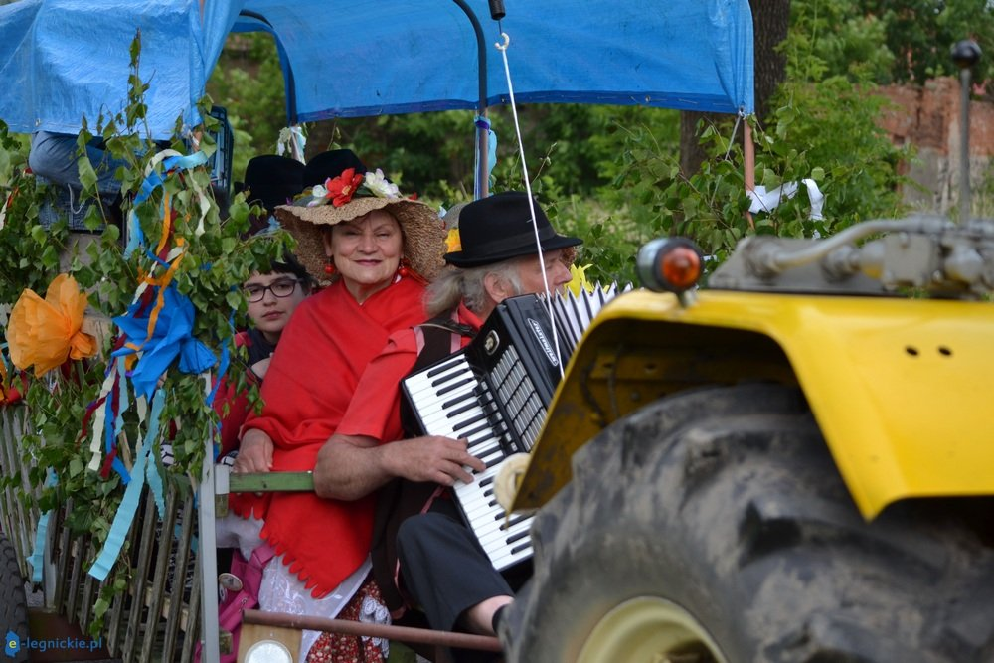

Slide 37
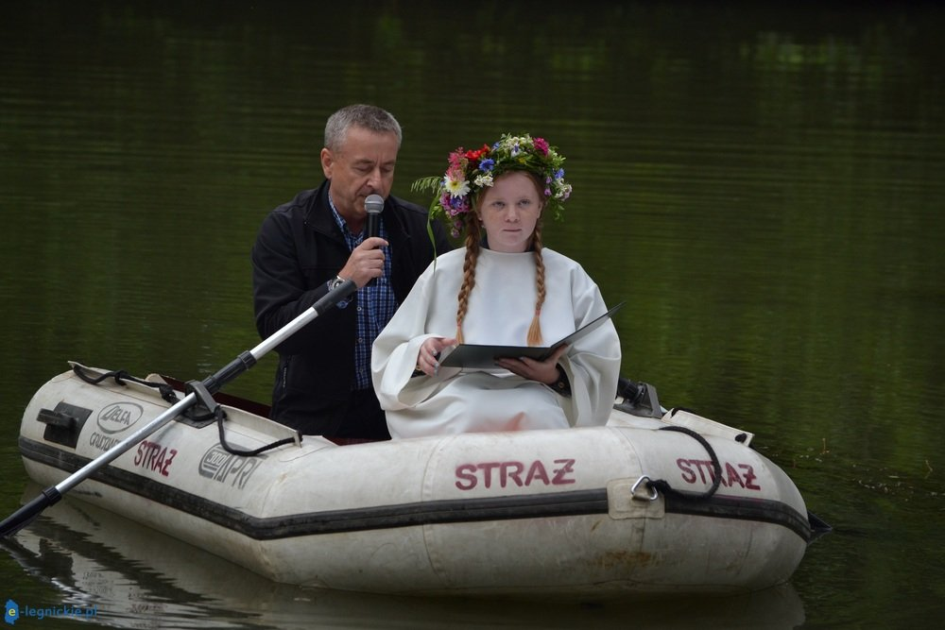
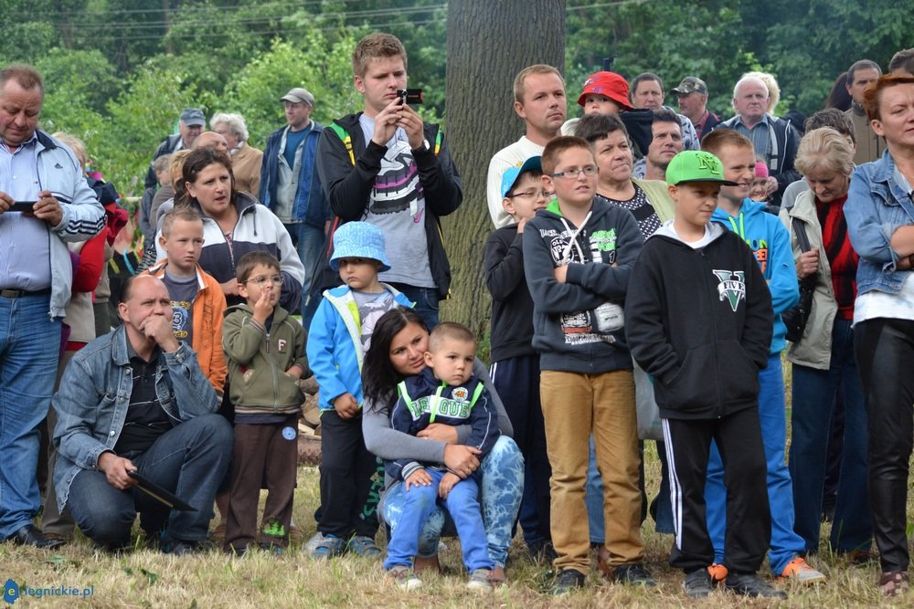
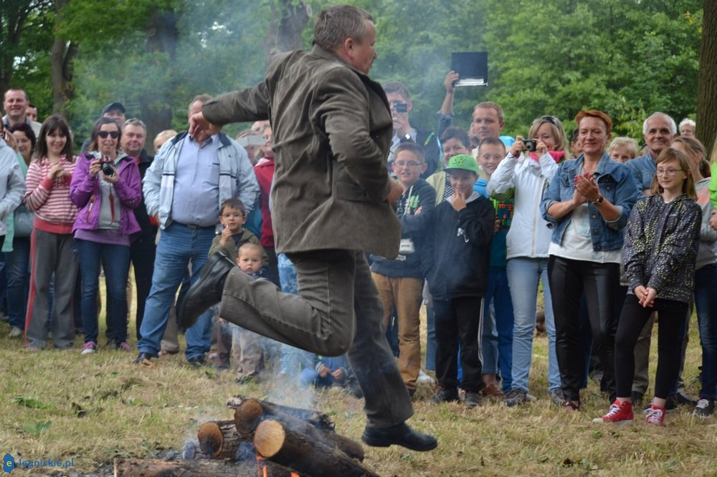
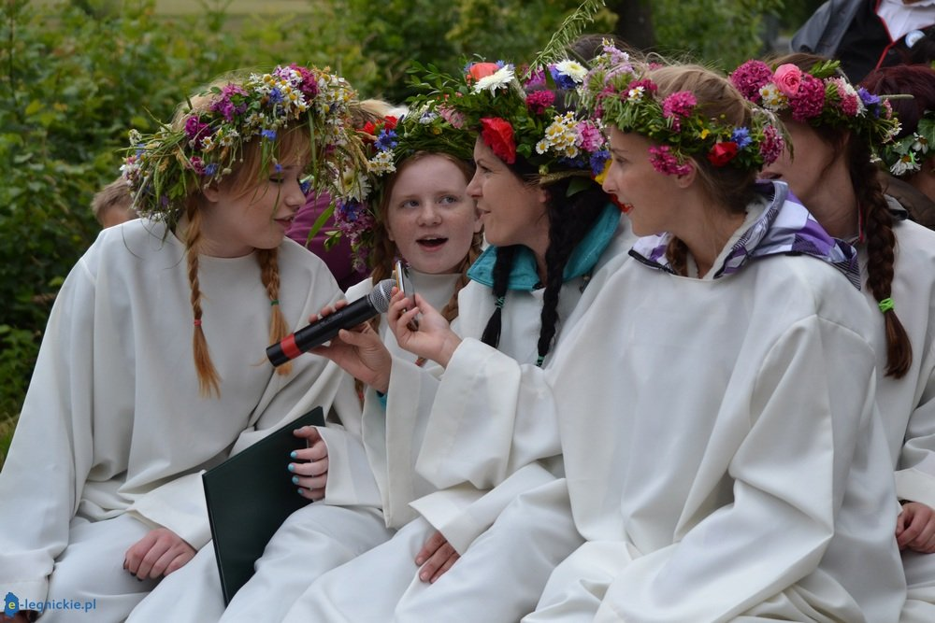

Slide 38
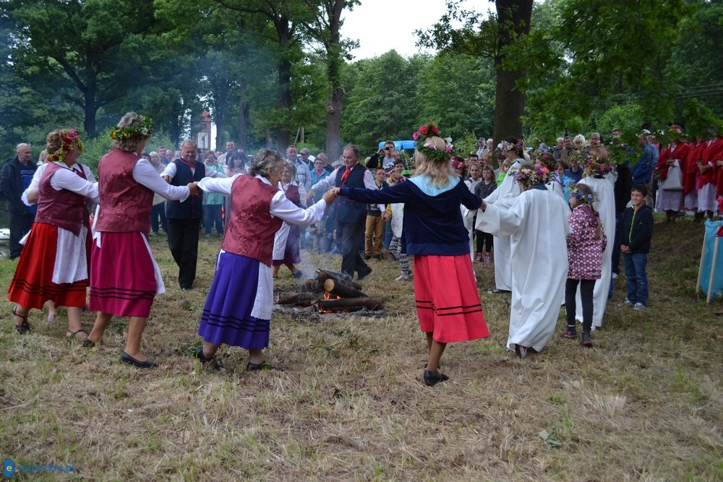
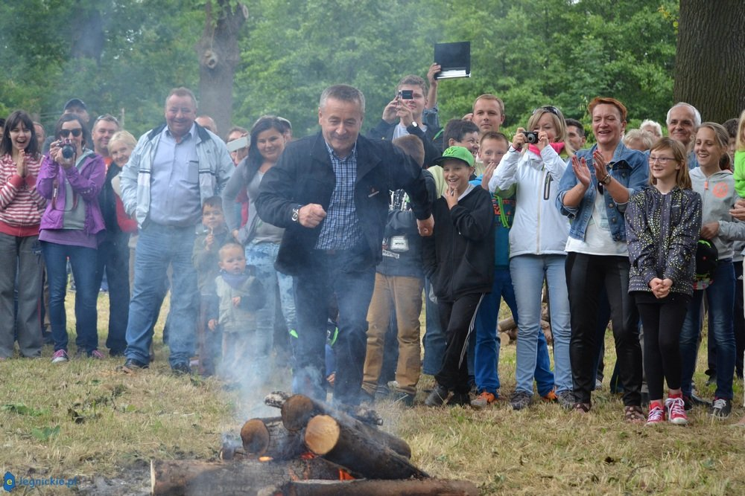
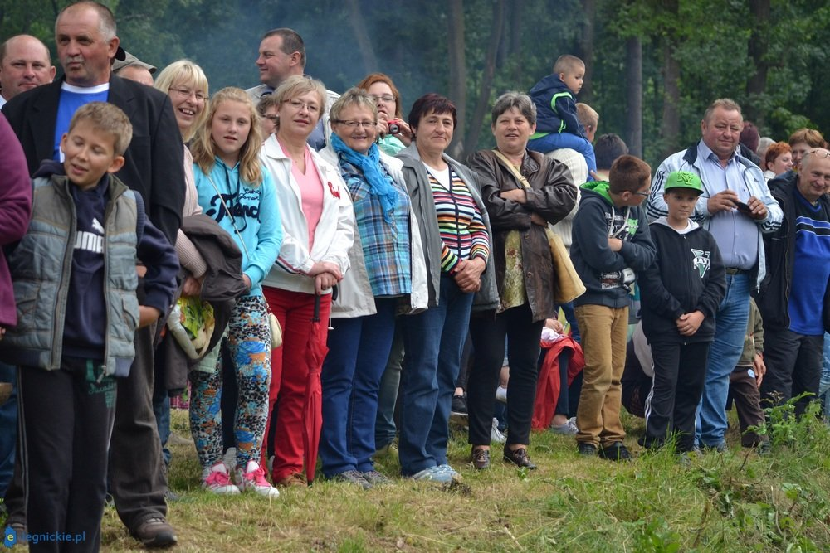
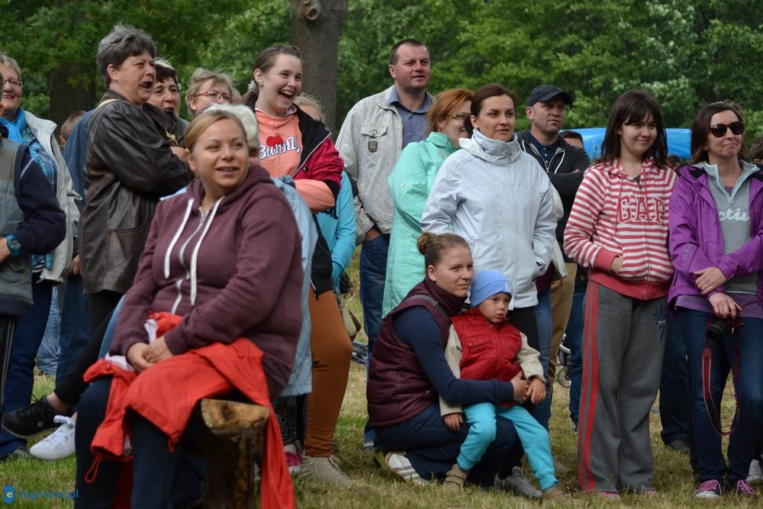

Slide 39
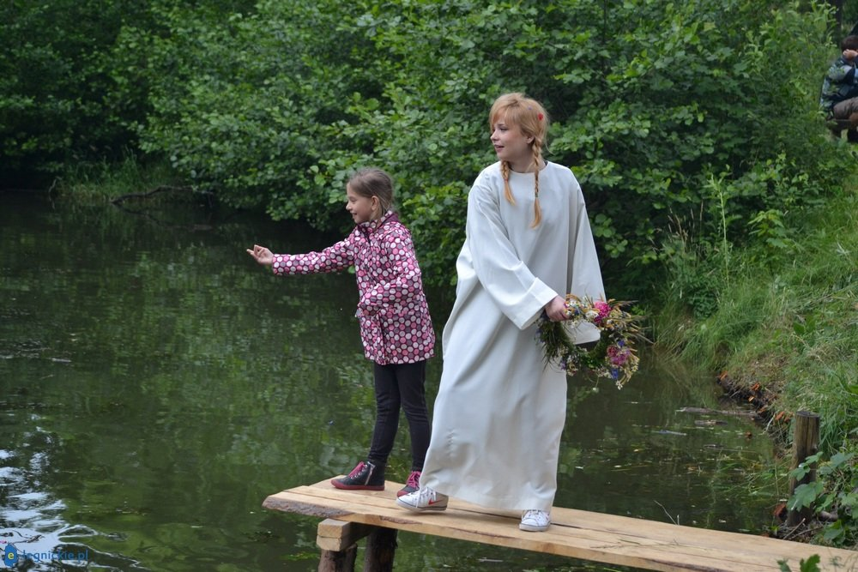
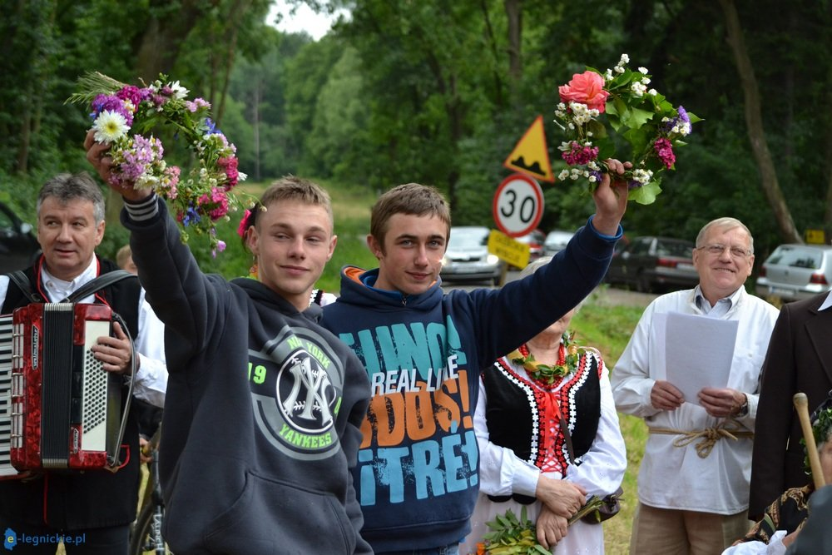
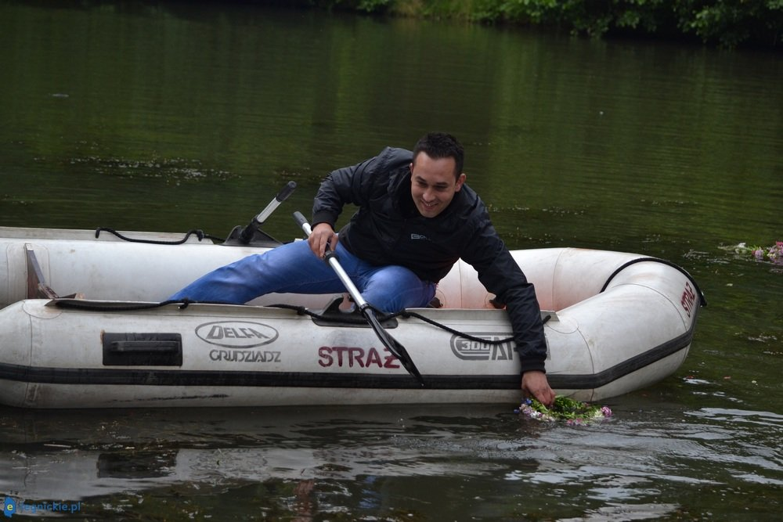
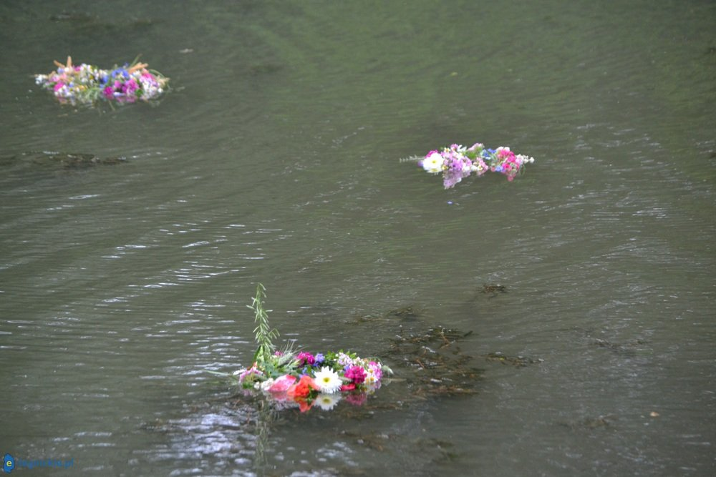

Slide 40





Slide 41
22 czerwca
Organizacja seansów filmowych w Kinie za Rogiem w Męcince.

Slide 42
Wykonanie remontu sieci wodociągowej w Piotrowicach ( 220 m), Męcince ( 144 m) i Słupie ( zamontowano dwie dodatkowe zasuwy).
Ogółem na zadanie wydatkowano ok. 40 tys. zł z budżetu gminy Męcinka.

Slide 43
Zamówienia publiczne
23 maja 2014 r. rozstrzygnięto przetarg : Przebudowa dróg gminnych realizowana w ramach usuwania klęsk żywiołowych: Droga gminna w Kondratowie nr dz. 40 i droga gminna w Myślinowie nr dz. 340 i część dz. 348/1,
30 maja 2014 r. nastąpiło podpisanie umowy z firmą : Usługi Budowlano- Ziemne Jarosław Jachym, Piotrowice 68 , 59-424 Męcinka ( oferta z najniższa ceną).
29 maja 2014 r. rozstrzygnięto przetarg : MODERNIZACJA ODDZIAŁÓW PRZEDSZKOLNYCH W GMINIE MĘCINKA: Dostosowanie pomieszczeń oraz dostawa wyposażenia do oddziałów przedszkolnych,
30 maja 2014 r. nastąpiło podpisanie umowy z firmą : Moje Bambino Sp. z o.o. Sp.K. ul. Graniczna 46, 93-428 Łódź (wpłynęła jedna oferta).
13.06.2014 r. ogłoszono przetarg : ZAKUP PALIW PŁYNNYCH

Slide 44
3 czerwca
Ogłoszenie o otwartym konkursie ofert na realizację zadań publicznych z zakresu wsparcia wkładów własnych organizacji pozarządowych do projektów, na które organizacje pozyskały środki finansowe.
W ramach konkursu FIO Ministerstwa Pracy i Polityki Społecznej dwa stowarzyszenia z naszej gminy pozyskały dotację:
1. OSP Męcinka, projekt : Akademia filmu w Męcince
wartość projektu: 68 110 zł, pozyskana dotacja: 60 900 zł
( Na 1832 projekty z całej Polski projekt OSP znalazł się na 6 pozycji pod
względem otrzymanych punktów).
Patria Nostra z Pomocnego, projekt: Geocaching lokalnie,
wartość projektu: 65 335 zł, pozyskana dotacja: 59 335 zł.

Slide 45
Dziękuję za uwagę
Zbigniew Przychodzeń
Wójt Gminy Męcinka

